Slide 1
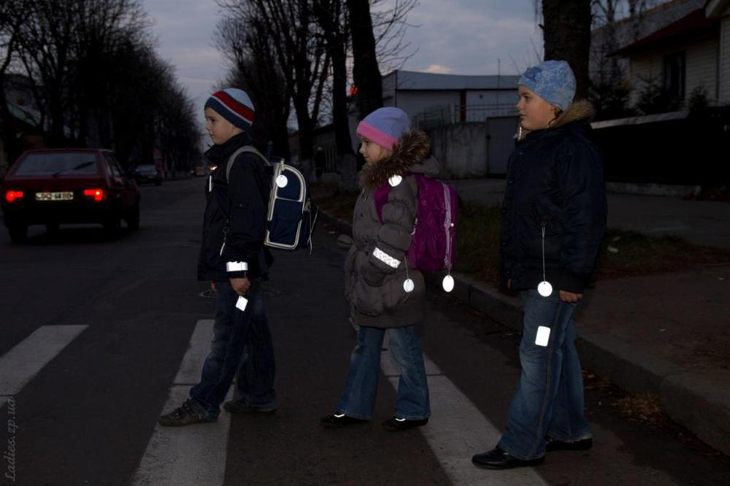
Светоотражатель – важный помощник на дороге
Презентацию подготовил
ученик 4-б класса
ЕСШ № 9 г. Елизово
Бондарев Никита
Руководитель:
Мартьянова Т.П.

Slide 2
ДЛЯ НАЧАЛА, Я РАССКАЖУ ВАМ, ЧТО ТАКОЕ СВЕТОВОЗВРАЩЕНИЕ И КАК РАБОТАЕТ СВЕТОВОЗВРАЩАТЕЛЬ!
В тёмное время суток увеличивается число дорожно-транспортных происшествий, связанных с наездом на пешеходов. Чаще всего причиной этого является плохая видимость пешехода. Водителю сложно разглядеть человека из салона автомобиля ночью, если на нём тёмная одежда. Для того, что бы уменьшить аварийность на дорогах, разработаны специальные светоотражающие
наклейки и нашивки на одежду.

Slide 3
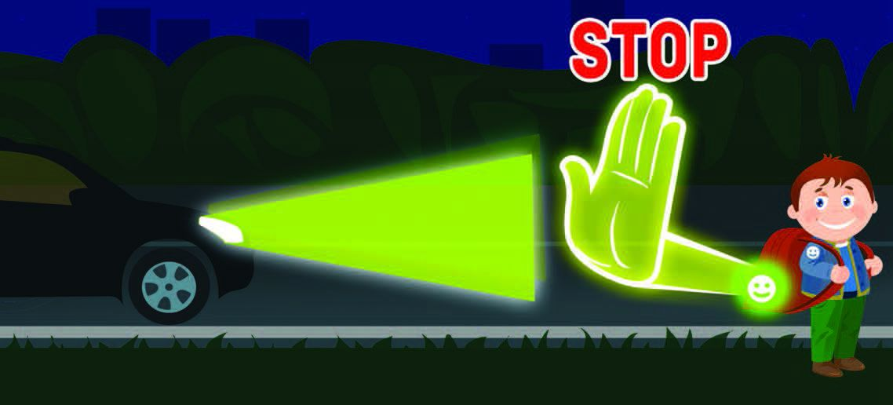
Световозвращение - это когда свет, падающий на поверхность почти полностью возвращается обратно в направлении источника света. Проще всего понять это на примере кошачьих глаз. В абсолютной темноте кошка не видна, но если посветить ей в мордочку фонариком или светом фар, то глаза кошки можно заметить на дальнем расстоянии.

Slide 5
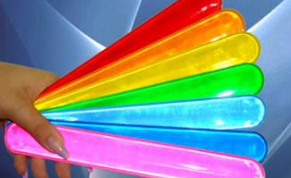
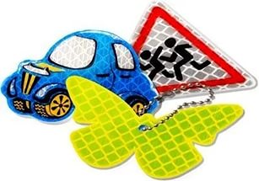
Световозвращатель (светоотражатель) — это устройство обеспечения безопасности. Наилучшим световозвращающим эффектом обладают световозвращатели серо-белого и лимонного цветов.
ВИДЫ СВЕТООТРАЖАЮЩИХ
ЭЛЕМЕНТОВ: Брелки Значки Шевроны Самоклеющиеся или нашивные ленты
Светоотражающие полоски Фликеры Светоотражающие повязки, значки и жилеты

